Slide 1
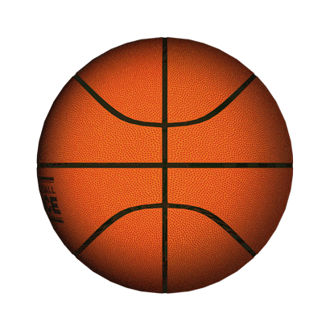
Дополнительная общеобразовательная программа
«ШКОЛА МЯЧА»
г.Ухта, 2023г.

Slide 2
Направленность: | Физкультурно-оздоровительная
Возраст: | 4 – 5 лет
Продолжительность: | 20 минут
Количество занятий: | 1 раз в неделю
Объем программы: | 32 часа

Slide 3
АКТУАЛЬНОСТЬ ПРОГРАММЫ:
Для развития организма ребенка-дошкольника и его разнообразной двигательной деятельности большую ценность представляют основные движения. Важное место в системе физического воспитания детей дошкольного возраста занимают действия с мячом. Упражнения с мячом различного объема развивают крупные и мелкие мышцы, увеличивают подвижность в суставах пальцев и костей, усиливают кровообращение. Они укрепляют мышцы, удерживающие позвоночник и способствуют выработке хорошей осанки, координации движений. Развивают такие физические качества как быстрота, выносливость, ловкость, равновесие и гибкость. В организации свободной деятельности детей в условиях ДОО играм и упражнениям с мячом уделяется недостаточно времени, поэтому дети не владеют мячом (боятся его, не умеют закидывать в кольцо, отбивать и т.д.). С этой целью в детском саду организован кружок «Школа мяча».

Slide 4
ОТЛИЧИТЕЛЬНЫЕ ОСОБЕННОСТИ
ПРОГРАММЫ:
Занятия, которые предусматривают разнообразную деятельность с мячом в соответствии с интересами и потребностями детей дошкольного возраста, с учетом способностей и состояния их здоровья. Программа кружка дополняет основную образовательную программу МДОУ по физическому развитию дошкольников и обеспечивает необходимый и достаточный уровень развития ребенка для успешного освоения им в дальнейшем программы начального общего образования по направлению «Физическая культура».

Slide 5
ОСНОВНАЯ ЦЕЛЬ:
Обогащение двигательного опыта детей 5года жизни. Овладение детьми действиями с мячом на более высоком уровне, умением играть в спортивные игры с мячом, развитие у дошкольников «чувства мяча».
ЗАДАЧИ:
1. Научить детей владеть мячом на достойно высоком уровне. 2. Освоение техники игры в волейбол, способствование совершенствованию деятельности основных физиологических систем организма (нервной, сердечнососудистой, дыхательной), улучшению физического развития, физической подготовленности детей. 3.Познакомить дошкольников с историей игры волейбол. 4.Развивать координацию движений, выносливость, быстроту ловкость, умение ориентироваться на площадке, находить удобное место для ведения игры. 5. Формировать простейшие технико-тактические действия с мячом: передача мяча, бросок через сетку, подача мяча, блокирование, разучить индивидуальную тактику. Умение выбирать более целесообразные способы и ситуации действий с мячом. 6. Учить детей понимать сущность коллективной игры с мячом, цель и правила. 7. Воспитывать умение подчинять свою деятельность сознательно поставленной цели. 8. Воспитывать умение играть коллективно, подчинять собственные желания интересам коллектива, оказывать помощь товарищам в сложных ситуациях.

Slide 6
ПЛАНИРУЕМЫЕ РЕЗУЛЬТАТЫ:
В результате работы кружка предполагается овладение детьми:
Дети знают: - историю зарождения спортивных игр: баскетбола, пионербола и футбола. - правила игры в баскетбол, пионербол и футбол; - значение разминки, утренней зарядки, режима дня, дыхательных упражнений для общего физического развития; - правила поведения и техники безопасности на спортивной площадке; Дети умеют: - отбивать (вести) мяч на месте двумя руками поочередно и одной рукой; - вести мяч в движении, продвигаясь между предметами, с поворотами, бегом; - вести и передавать мяч друг другу; - забрасывать мяч в баскетбольное кольцо; - прокатывать мяч одной и двумя руками из разных исходных положений; -бросать мяч вверх, об пол, в цель, на дальность (из разных исходных положений) и ловить его двумя руками и одной рукой; - перебрасывать мяч через сетку снизу, от груди, сверху; - бросать мяч в стенку и ловить его; - бросать мяч друг другу; - играть в «Пионербол» одним мячом. - вести мяч ногой произвольно любым способом (правой, левой), по извилистой линии, по коридору, между предметами, обводя их.

Slide 7
СОСТАВИТЕЛЬ:
Рычкова
Ольга Модестовна,
воспитатель
ФОРМА КОНТРОЛЯ:
ИТОГОВЫЕ ТЕМАТИЧЕСКИЕ МЕРОПРИЯТИЯ: РАЗВЛЕЧЕНИЕ, КВЕСТ

